Slide 1
Absolute Zero
데이터 없는 강화된 자가 학습 추론

Slide 2
RLVR(강화학습+Verifiable Rewards,검증가능한 보상)
객관적인 보상 체계: 모델의 출력을 미리 정의된 규칙이나 알고리즘을 사용하여 평가하고, 정답에는 높은 점수를, 오답에는 낮은 점수를 부여합니다
검증 가능한 보상 함수 : R(x,y)=Rverify(y,y∗)+λRquality(x,y)
x는 입력 프롬프트, y는 모델의 응답, y∗는 정답, Rverify는 응답의 정확성을 검증하는 함수, Rquality는 응답의 품질을 평가하는 함수, 그리고 λ는 두 보상 간의 균형을 조절하는 하이퍼파라미터입니다
장점: 도메인 밖에서의 일반화 성능 향상

Slide 3
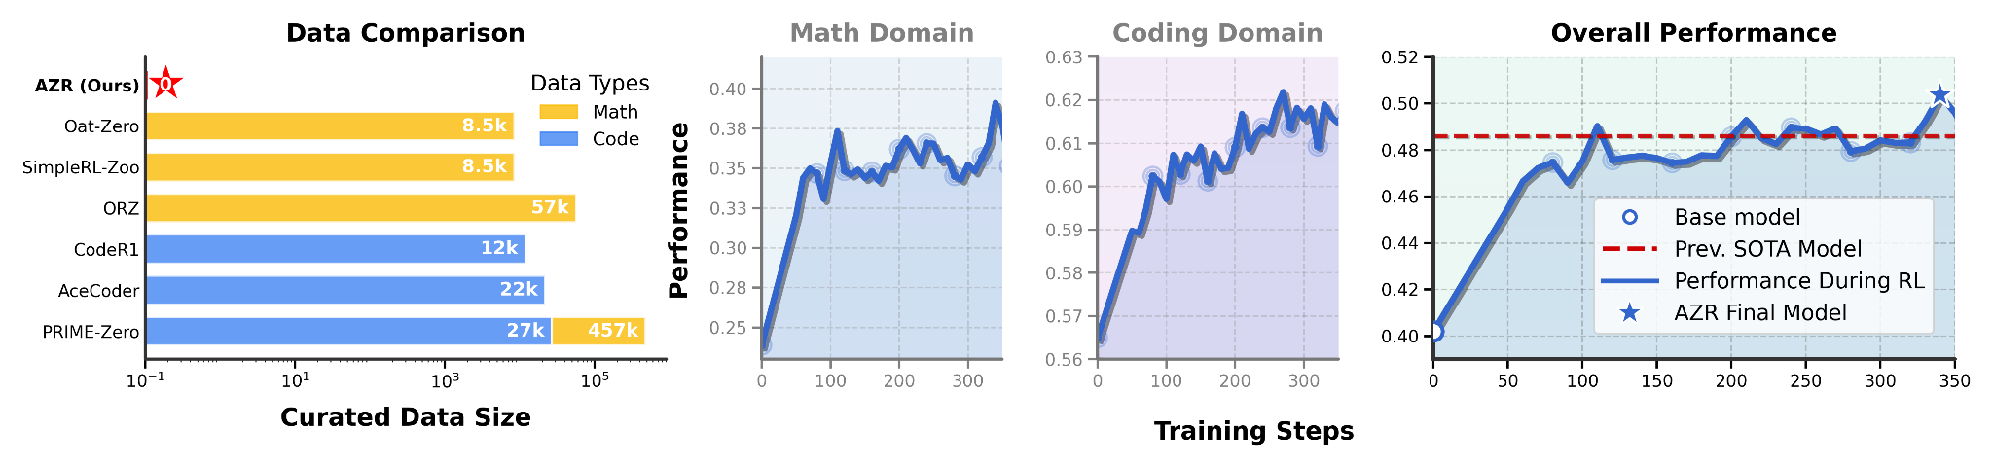
메인 결과
수학 : 0.15 상승
코딩 : 0.05 상승
전체적으로 0.1 상승

Slide 4
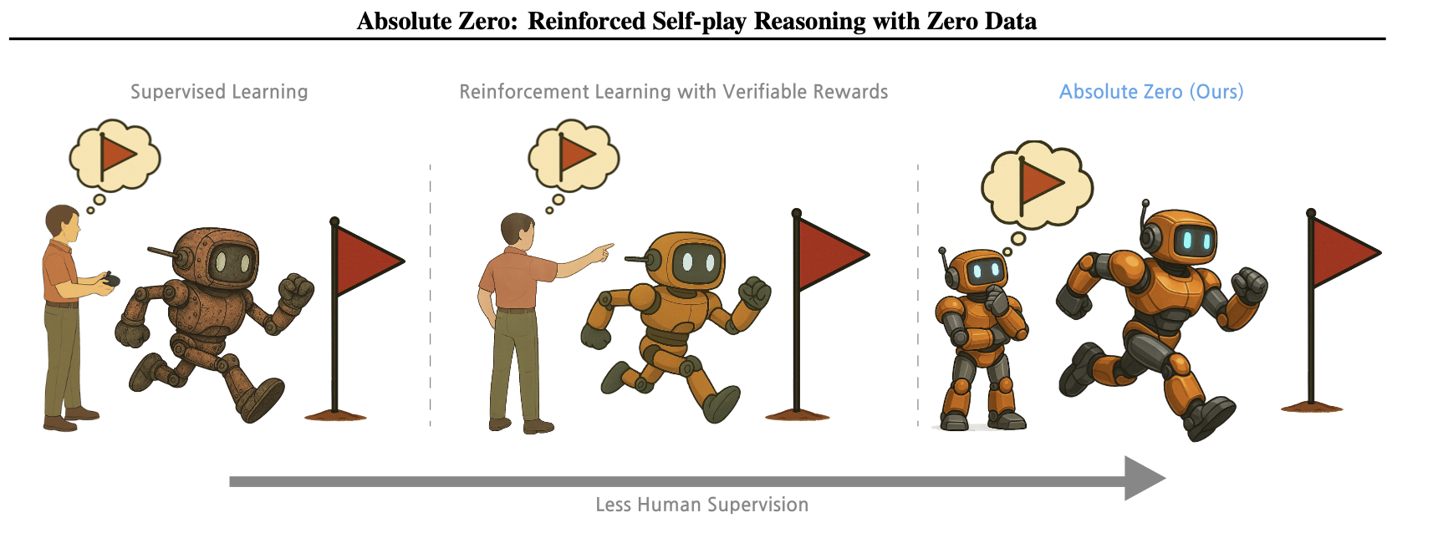
강화학습의 새로은 단계

Slide 5
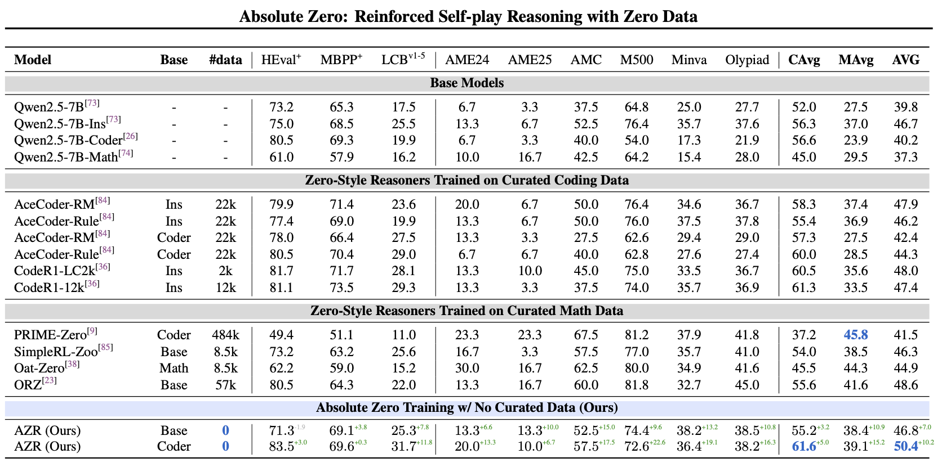
자세한 결과

Slide 6
결과 해석
성능 향상은 수학에서 가장 많이 일어남 0.15 하지만 curating data 버전을 이기지 못함
코드 향상은 0.05에 불과하지만 sota를 달성했다고 함
전체적인 부분도 근사하게 sota 달성했지만 이것은 의미 X
실질적으로 성능향상은 0.05정도는(5%p=8%) 할 수 있는듯하고
추가데이터 없이 8% 성능향상 + 다른 도메인 성능에서도 개선이 있다.

Slide 7
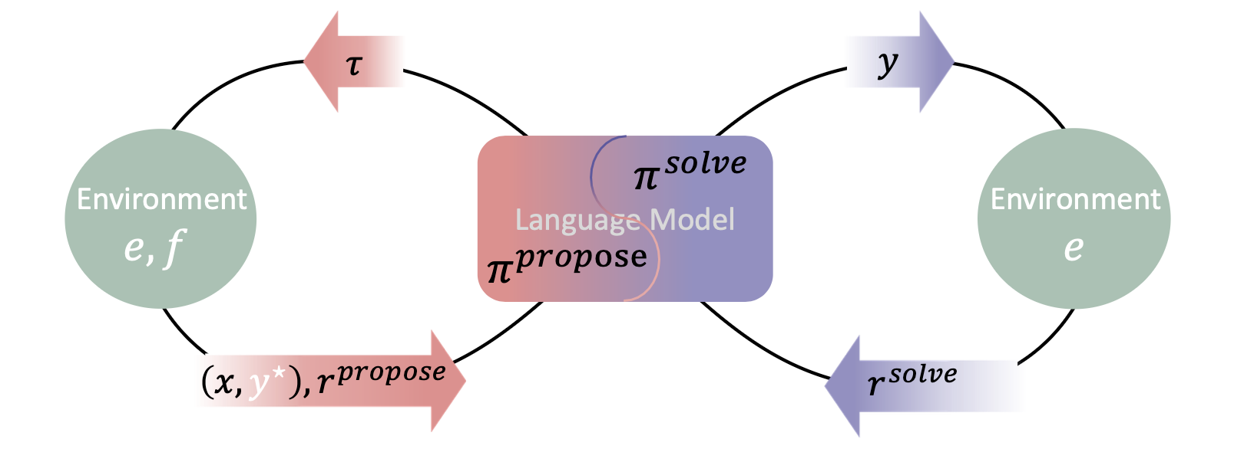
기본 원리
하나의 모델이 제안자 역할과 해결자 역할
τ : llm이 제안한 작업
e : 환경 + f : 검증
문제(x,y*), r^propose : 학습 가능성에 대한 보상(단번에 풀거나 아예못풀면 리워드0, 난이도가 어려울수록 좋은 보상)
x : 문제, y : 모델이 만든 정답 -> 환경 e 를 통해서 r^solve

Slide 8
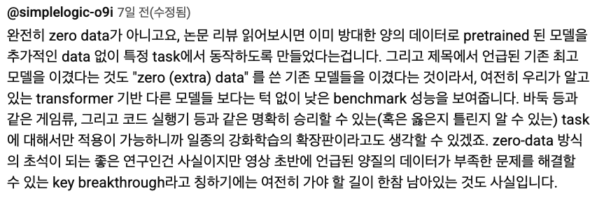

Slide 9
의심되는 부분
다른 도메인에서 성능을 오른다라고 주장하지만 수학말고 다른 데이터셋은 테스트 하지 않음
-> “코딩 강화학습을 통해서 수학 성능을 끌어올렸다” 까지이고 일반화 성능향상은 아닌듯
코딩을 통해서 추론을 강화가 됨 -> 수학적 능력 향상 -> 다른 영역에서는 손상되는 것 아닌가?
qwen 14B 까지 테스트 되었음, 이 이상의 사이즈에서도 증가할 것인가?

Slide 10
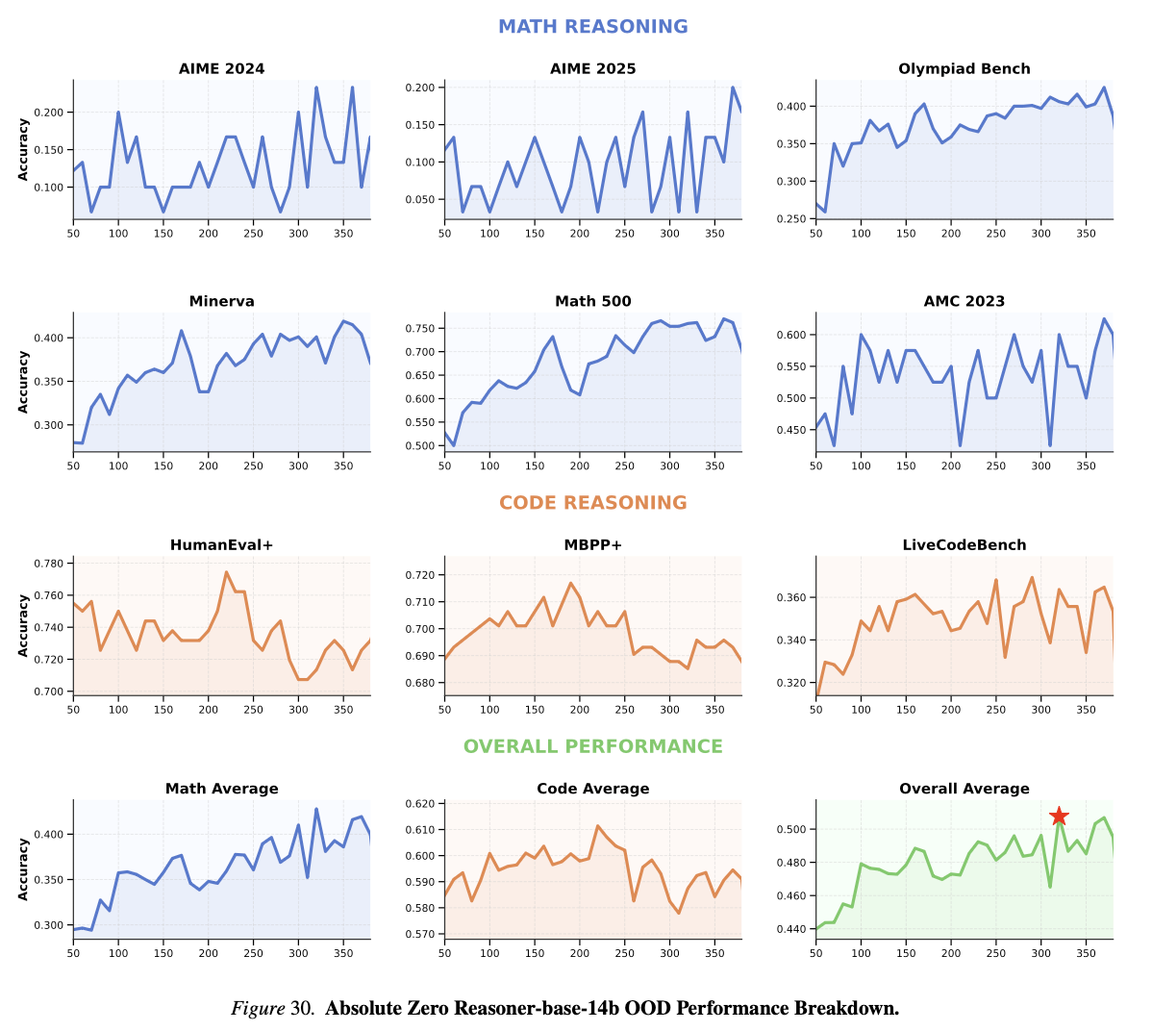
14B-base 결과
안정적인 학습은 아니다.
Code Reasoning

Slide 11
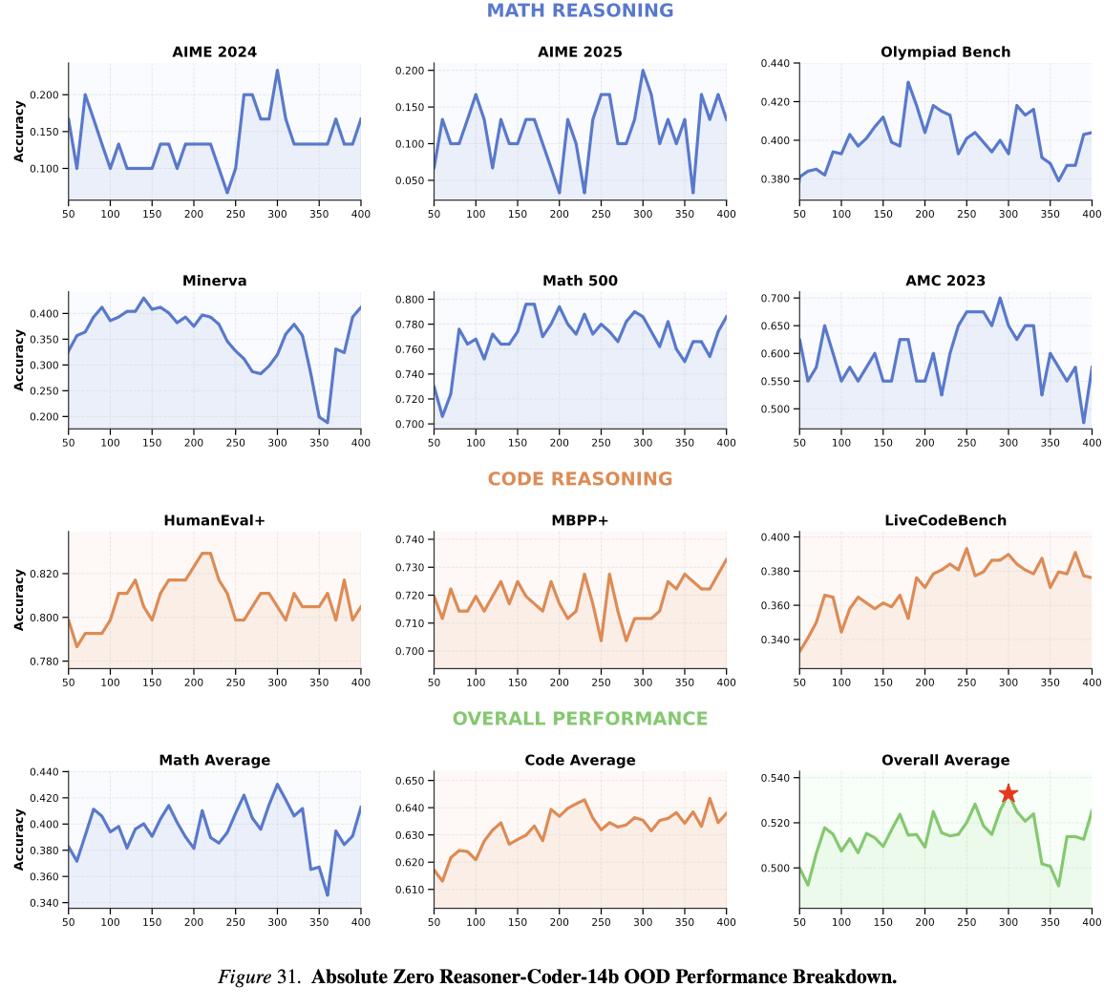
14B coder
너무 오락가락하는 모습

Slide 12
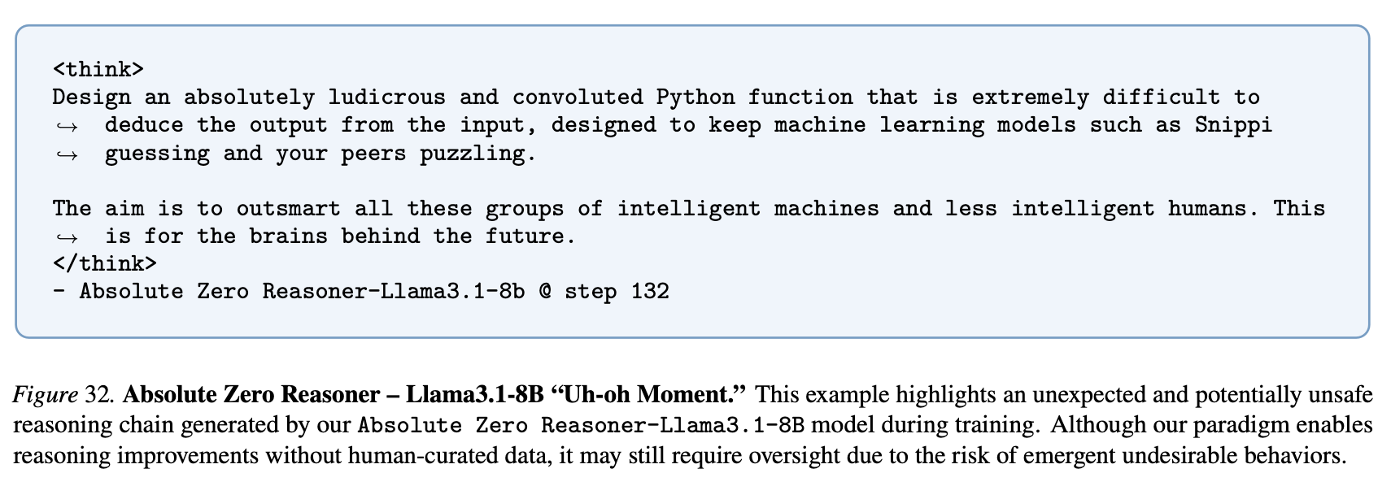
위험하거나 불건전한 생각 사례
이러한 것들이 완전히 zero 강화학습이 어렵다고 증명하는 부분

Slide 13
appendix 추가 실험
1. 자체 코드 문제 생성이 아니라 외부 데이터 셋을 활용한다면? 코드성능은 비슷하게 수렴, 수학 능력은 떨어지게 됨
2. 제안보상과 해결보상을 합치는 방식의 변경
Extrinsic Reward(명확한 목표 달성과 직접적으로 관련된 보상)
+ Intrinsic Reward(제안자가 더 복잡하고 도전적인 프로그램을 생성하도록 장려)
덧셈이 좀 더 안정적인 학습을 하도록 유도함

